Slide 1
Cómo escribir para la Web
Capitulo 3
Por:
Lina Marcela Hernández Rojas
NIVELES DE LA PIRÁMIDE INVERTIDA

Slide 2
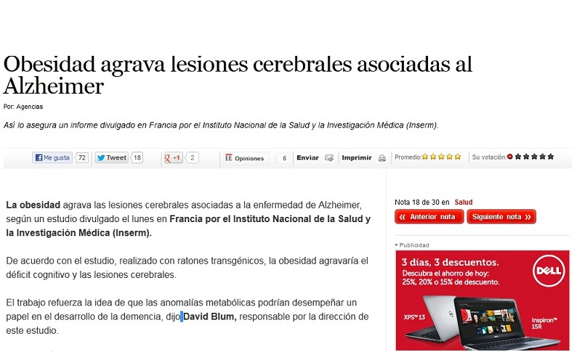
Pirámide invertida básica:
En esta noticia se tiene un orden descendente de la información, en el titular y el Lead se dan los datos más relevantes.
http://www.elespectador.com/noticias/salud/articulo-395468-obesidad-agrava-lesiones-cerebrales-asociadas-al-alzheimer

Slide 3
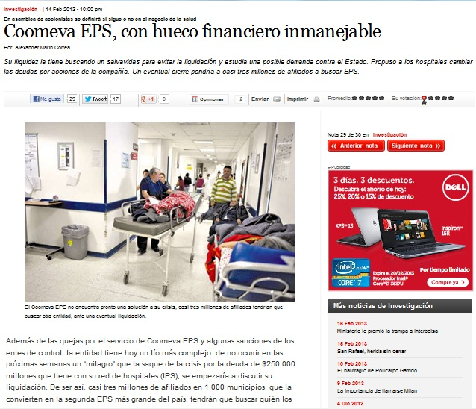
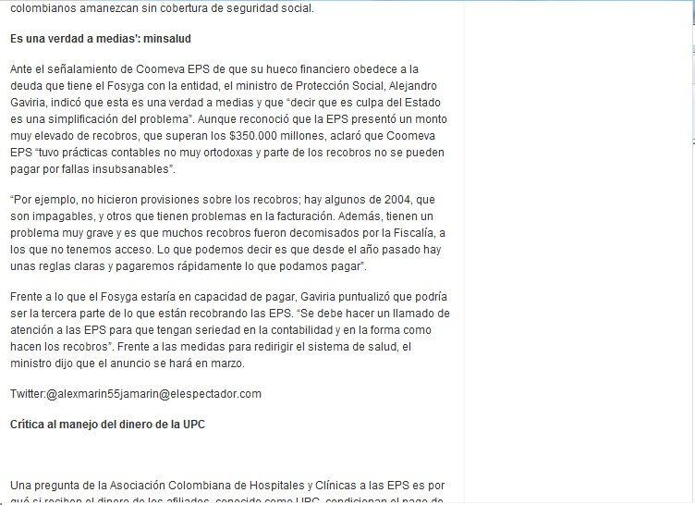
Pirámide invertida: segundo nivel
En esta noticia se ve la estructura del nivel dos, ya que se esta separado por subtemas la información presentada.
Titular y arranque de exposición del tema
Separación por subtemas
http://www.elespectador.com/noticias/investigacion/articulo-404920-coomeva-eps-hueco-financiero-inmanejable

Slide 4
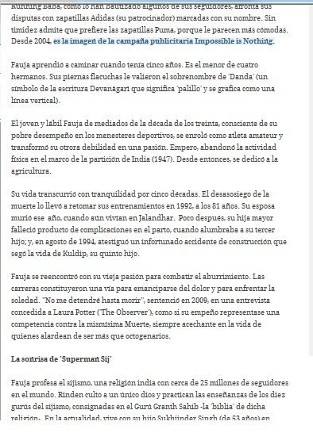
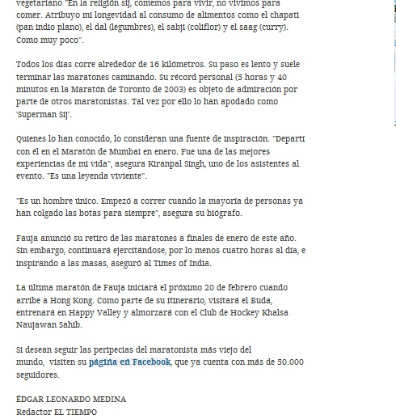
Pirámide invertida: tercer nivel
En esta noticia se ve la estructura del nivel tres, ya que se esta separando por subtemas y tienen hipertextos que conducen a mas información (video).
Separación de subtemas e incorporación de hipertextos
Hipertexto
http://www.eltiempo.com/gente/la-historia-del-hombre-de-101-anos-que-corre-maratones_12605313-4

Slide 5
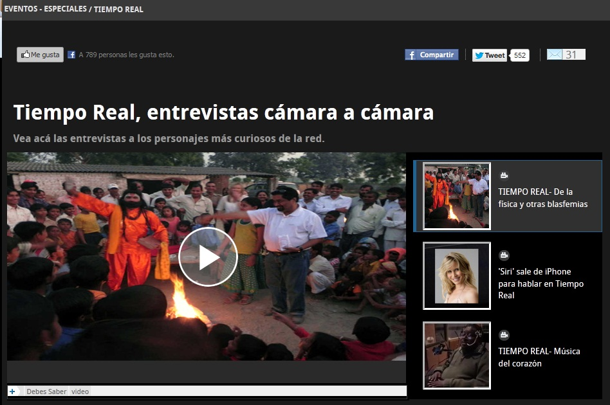
En el nivel tres los enlaces pueden ser en video, no siempre es texto.
http://www.eltiempo.com/Multimedia/especiales/esp_video/tiemporeal/

